Slide 1
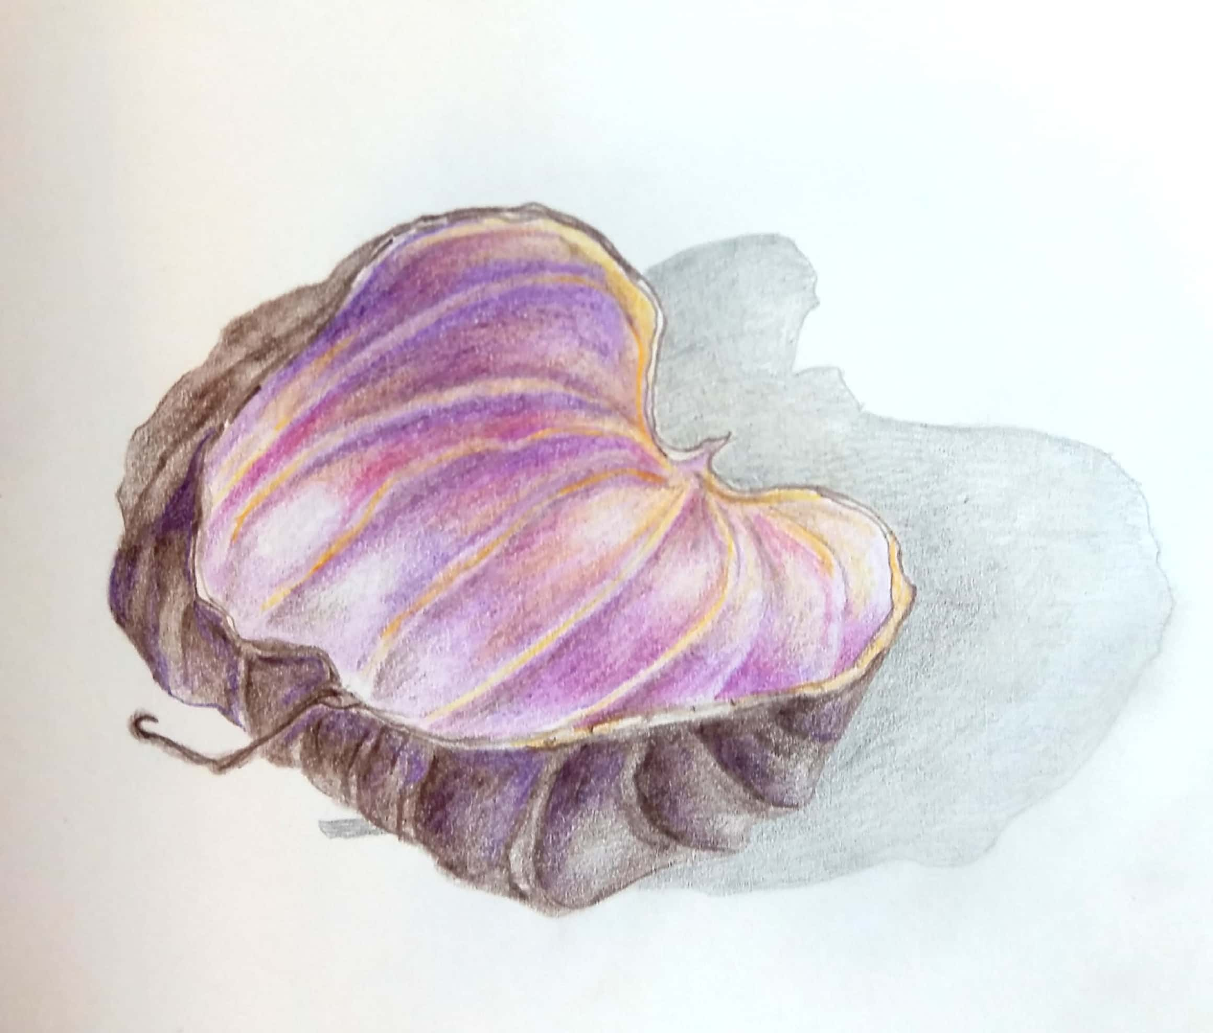
Informatik 2
mehrdimensionale Felder
Zeiger auf Zeiger
Irene Rothe
Zi. B 241
irene.rothe@h-brs.de
Instagram: irenerothedesign

Slide 2
Dr ing Dr ing Dr ing
Wie macht die Klingel beim Ingenieurbüro?

Slide 3
Alle Felder, die Chuck Norris deklariert, sind unendlich groß, weil Chuck Norris keine Grenzen kennt.

Slide 4

Das Marie Kondo Prinzip
→ If it doesn‘t spark joy, get rid of it.
Wenn etwas keinen Spaß macht, ändere es!
If a function or line doesn‘t spark joy, get rid of it.
Quelle: https://www.karim-geiger.de/blog/das-marie-kondo-software-design-principle
Notes:
4
4

Slide 5
Informatik: 2 Semester für Ingenieure
Informatik = Lösen von Problemen mit dem Rechner
✓ Zum Lösen von Problemen mit dem Rechner braucht man Programmierfähigkeiten (nur mit Übung möglich): Was ist Programmieren? ✓ Was ist ein Flussdiagramm?
Programmiersprache C:
✓ Elementare Datentypen
✓ Deklaration/Initialisierung
✓ Kontrollstrukturen: if/else, while, for
✓ Funktionen
✓ Felder (Strings)
→ Zeiger
→ struct
→ Speicheranforderung: malloc
→ Listen
→ Bitmanipulation
✓ Wie löst der Rechner unsere Probleme? → mit Dualdarstellung von Zeichen und Zahlen und mit Hilfe von Algorithmen
→ Ein Beispiel für ein Problem: Kryptografie
→ Sind Rechner auch Menschen? → Künstliche Intelligenz
→ Für alle Probleme gibt es viele Algorithmen. Welcher ist der Beste? → Aufwand von Algorithmen
5
Notes:
5

Slide 6


Design der Folien
Orange hinterlegt sind alle Übungsaufgaben. Sie sind teilweise sehr schwer, bitte absolut nicht entmutigen lassen! Wir können diese in Präsenz besprechen oder über Fragen im Forum.
Grün hinterlegte Informationen und grüne Smileys sind wichtig und klausurrelevant.
Alles hinter „Achtung“ unbedingt beachten!
verwende ich, wenn überraschende Probleme auftreten können. Wenn Sie schon programmiererfahrend sind, können das eventuell besonders große Überraschungen für Sie sein, wenn Sie eine andere Sprache als C kennen.
„Tipp“ benutze ich, um Ihnen einen Weg zu zeigen, wie ich damit umgehen würde.
„Bemerkung“ in Folien beziehen sich meist auf Sonderfälle, die nicht unbedingt klausurrelevant sind, aber für Sie beim Programmieren eine Bedeutung haben könnten
hinter diesem Symbol ist ein Link fürs Anhören bzw. Gucken weiterer Infos

Slide 7
Aufbau der Folien:
Am Anfang motiviere ich gerne mit einem Beispiel, das eventuell schwer verständlich ist. Wem das nicht zusagt, dem empfehle ich, diese Folien zu überspringen.
Weiter arbeite ich mit vielen Beispielen, die oftmals immer wieder das Gleiche erklären nur auf unterschiedliche Arten. Hat man einen Sachverhalt einmal verstanden, braucht man eventuell diese Beispiele nicht.
Folien, die mit Einschub beginnen, beinhalten Zusatzinformationen, die nicht nötig für das Verständnis des Themas sind.
Grün hinterlegte Informationen sind das, was Sie aus der Vorlesung rausnehmen sollen, alles andere sind vertiefende Informationen und Motivation.
7
Notes:
7

Slide 8
Zeiger auf Zeiger (Felder): Motivation für Zeiger auf Felder - Wörter sortieren
Wie könnte ich praktischer Wörter sortieren, ohne alle Buchstaben der Wörter im Speicher zu bewegen?
Ausgangssituation:
Verwendung von Zeigern:
Sortierung:
Hallo
Hallo
Hallo
Test
Test
Test
abc
abc
abc
Irene
Irene
Irene

Slide 9
Wiederholung: Zeiger, Felder
Zusammenhang Felder und Zeiger
Zweidimensionale Felder
Funktionen und Zeiger
Funktionen mit Feldern
Strings
Felder von Zeigern
9
Notes:
9

Slide 10
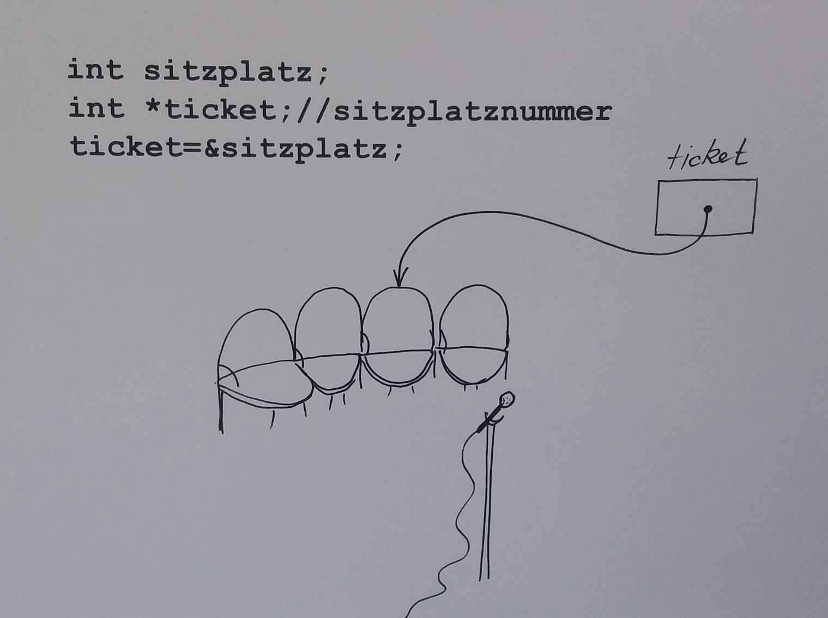
Zeiger: Motivation - im Konzert
10
Notes:
10

Slide 11

1. Wiederholung: Zeiger (Pointer)
Adressen sind auch Werte, also kann man sie abspeichern.
Ein Zeiger ist eine Variable, die eine Adresse beinhaltet.
Ein Zeiger verweist damit auf den Speicherplatz (Adresse) einer anderen Variablen.
Bei der Deklarierung eines Zeigers muss feststehen, welcher Datentyp (int, char, double,…) auf der Adresse stehen darf.
Variable
Zeiger
 | Int-Variable | Int-Zeiger
Deklaration | int a; | int *pa;
Nummer Speicherstelle | &a | pa
Inhalt Speicherstelle | a | *pa
&a
123456
pa
a
7
*pa
int
int*
Man erkennt deklarierte Zeiger am Stern (*) nach dem Datentyp.
Achtung: Zeigern muss eine gültige Adresse zugewiesen werden. Sonst besteht die Gefahr eines Computerabsturzes!
pa=&a; //Zuweisung einer Adresse an einen Zeiger durch Adressoperator

Slide 12
1. Wiederholung Zeiger: * und & Operator
Mit dem *-Operator kann man den Inhalt der Adresse, auf die ein Zeiger zeigt, abfragen. Diesen Operator nennt man Dereferenzierungsoperator.
Achtung: Das sind Beispiele für Adressen, die der Rechner vergeben könnte.
Mit dem &-Operator kann man die Adresse einer Variablen abfragen.
* und & heben sich auf: *&wert=wert
zeiger
2
Adresse: 1
a
6
Adresse: 2
int main()
{
int *zeiger;
int a;
zeiger=&a;
a=6;
*zeiger=7;
printf("a = %i",a);
return 0;
}
//Ausgabe: 7
https://youtu.be/-2W_CU-0-rQ

Slide 13
1. Wiederholung Felder
Wunsch: mehrere gleiche Dinge hintereinander abspeichern
Zum Beispiel 5 Buchstaben: IRENE
char name[5];
&name[0]
&name[1]
&name[2]
&name[3]
&name [4]
123456
123457
123458
123459
123460
I
R
E
N
E
name[0]
name[1]
name[2]
name[3]
name[4]
for(i=0;i<5;i++){
printf("%c",name[i]);
}
https://youtu.be/fBm7wyZ4mzs

Slide 14
✓ Wiederholung: Zeiger, Felder
Zusammenhang Felder und Zeiger
Zweidimensionale Felder
Funktionen und Zeiger
Funktionen mit Feldern
Strings
Felder von Zeigern
14
Notes:
14

Slide 15
2. Zusammenhang Felder und Zeiger
Felder sind auch mit Zeigern zu bearbeiten, da der Name eines Feldes die Adresse des ersten Elementes beinhaltet.
O
D
E
R
char name[5];
char *pname;
pname = name;
In C automatisch
erzeugter konstanter
Zeiger. Der wird immer erzeugt, wenn man ein Feld anlegt.
Er kann nicht geändert werden.
char name[5];
char *pname;
pname = &name[0];
pname
pname+1
pname+2
pname+3
pname+4
123456
123457
123458
123459
123460
I
R
E
N
E
name[0]
name[1]
name[2]
name[3]
name[4]
*pname
*(pname+1)
*(pname+2)
*(pname+3)
*(pname+4)

Slide 16
2. Zusammenhang Felder und Zeiger
Felder sind auch mit Zeigern zu bearbeiten, da der Name eines Feldes die Adresse des ersten Elementes beinhaltet.
O
D
E
R
char name[5];
char *pname;
pname = name;
In C automatisch
erzeugter konstanter
Zeiger. Der wird immer erzeugt, wenn man ein Feld anlegt.
Er kann nicht geändert werden.
char name[5];
char *pname;
pname = &name[0];
pname
pname+1
pname+2
pname+3
pname+4
123456
123457
123458
123459
123460
I
R
E
N
E
name[0]
name[1]
name[2]
name[3]
name[4]
*pname
*(pname+1)
*(pname+2)
*(pname+3)
*(pname+4)
*(pname++)
*(name+1)

Slide 17
2. Beispielprogramm
Verschiedene Varianten, wie man auf ein Feld zugreifen kann (1,2,4):
#include <stdio.h>
int main()
{
char name[5]={'I','R','E','N','E'};
//char *pname;
//pname=name;//pname=&name[0]; geht auch
int i;
for(i=0;i<5;i++){
//1: printf("%c",*(pname+i));
//2: printf("%c",*pname);
//2: pname++;
//3: name++; geht nicht!
//4: printf("%c",*(name+i));//auch ueblich
printf("%c",name[i]); //UEBLICH
}
return 0;
}

Slide 18
✓ Wiederholung: Zeiger, Felder
✓ Zusammenhang Felder und Zeiger
Zwei- und mehrdimensionale Felder
Funktionen und Zeigern
Funktionen mit Felder
Strings
Felder von Zeigern
18
Notes:
18

Slide 19
3. Zweidimensionale Felder
int matrix[3][3]; //zweidimensionales Feld
for(i=0;i<3;i++){ //äussere Schleife
for(j=0;j<3;j++){ //innere Schleife
matrix[i][j]=i+j;
}
}
&matrix[0][0]
…
…
…
0
1
2
1
2
3
2
3
4
…
…
…
i=0
i=1
i=2
j=0
j=1
j=2
matrix[1][2]

Slide 20
3. Zweidimensionale Felder: aufwändiger
Vertauscht man in den Schleifen die Zeilen (i) mit den Spalten (j), hat der Rechner mehr zu tun, da Felder zeilenweise hintereinander abgespeichert sind. Der Rechner muss dann aufwändiger im Speicher hin- und herhüpfen.
int matrix[3][3];
for(j=0;j<3;j++){
for(i=0;i<3;i++){
matrix[i][j]=i+j;
}
}
…
…
…
0
1
2
1
2
3
2
3
4
…
…
…
i=0
i=1
i=2
j=0
j=1
j=2
Eselsbrücke: "Zeile zuerst, Spalte später".

Slide 21
3. Dreidimensionales Feld
k
j
i
for (k=0;k<3;k++){
for (i=0;i<3;i++){
for (j=0;j<4;j++){
wuerfel[k][i][j]=i+j+k;
}}}

Slide 22
Zweidimensionale Felder: Übung
Es sei eine ganzzahlige 100 x 100 Matrix gegeben.
a) Wie sieht die Deklaration dieser Matrix aus?
b) Schreiben Sie C-Programmcode, der die erste Spalte der Matrix ausgibt!
c) Schreiben Sie C-Programmcode, der die Diagonale der Matrix ausgibt!
d) Schreiben Sie C-Programmcode, der die letzte Zeile der Matrix ausgibt!
Wenn Sie Fragen zur Lösung haben, schicken Sie mir Ihren Code!

Slide 23

3. Felder: Zusammenfassung
Deklaration eines Feldes: Reservierung von hintereinander liegenden gleich großen Speicherplätzen
Anzahl der Speicherplätze muss beim Übersetzen bekannt sein
Schrecklichkeit von C: keine Feldgrößenüberprüfung: Sie sind verantwortlich, Ihr Feld nur soweit zu beschreiben, wie es Ihnen gehört.
Mit Feldern arbeiten in der „Zeigerversion“: *(a+3)=42;
Mit Felder arbeiten in der „Indexversion“: a[3]=42;
Ganz schlimm:
int feld[5];
feld[5]=8;//ganz schlimm!!!

Slide 24
✓ Wiederholung: Zeiger, Felder
✓ Zusammenhang Felder und Zeiger
✓ Zweidimensionale Felder
Funktionen und Zeiger (Call by Reference)
Funktionen mit Felder
Strings
Felder von Zeigern
24
Notes:
24

Slide 25
4. Funktionen: Wiederholung
Funktionen sind praktisch, wenn Programmcode (Aufgabe) mehrmals verwendet wird.
Funktionsname sollte Kurzfassung der Aufgabe sein.
Aufgabe hat eventuell Eingabeparameter.
Nur ein Wert kann zurückgegeben werden.
25
Notes:
25

Slide 26
4. Funktionen: Beispiel - Tausch mit Zeigern
void tausch3(int *pa, int *pb){
int help;
help = *pa;
*pa = *pb;
*pb = help;
}
int main(){
int a = 42, b = 17;
printf("Davor: a=%i, b=%i\n",a,b);
tausch3(&a,&b);
printf("Danach: a=%i, b=%i\n",a,b);
return 0;
}
Achtung: Mit einer return Anweisung in der Funktion tausch ist dieses Problem nicht zu lösen!
26
Notes:
26

Slide 27
4. Funktionen: Call by Reference/ Call by Value
Eingabewerte können an Funktionen auf zwei Arten übergeben werden:
Call by Value: double add1(double x, double y)
Call by Reference: double add2(double *x, double *y)
double add1(double x, double y){
return x+y;
}
int main(){
double a=2,b=4,c,d;
// …
c = add1(a,b);
d = add2(&a,&b);
return 0;
}
double add2(double *x, double *y){
return *x+*y;
}
Call by Value: die aufgerufene Funktion arbeitet mit einer Kopie des Eingabewertes und kann ihn deshalb nicht ändern
Call by Reference: soll doch ein Eingabewert einer Funktion geändert werden, muss die Adresse der Variablen übergeben werden

Slide 28
Call by Reference: Übung (ohne Feldlösung)
a) Implementieren Sie eine C-Funktion, die zwei Eingabewerte x und y erhält und die Summe, das Produkt und die Differenz von x und y „zurückgibt“!
b) Wie würde die Funktion in einem Hauptprogramm aufgerufen werden?
Notes:
28

Slide 29
Call by Reference: Übung - Wechselgeld
int rest=0; //Variable muss global sein, da sie von "main" und von "rueckgeld" //benutzt wird
int berechneRueckgeld(int wert){
int i=0;
while(rest>=wert){
rest=rest-wert;
i=i+1;
}
return i;
}
int main(){
int anzahl_01=0, anzahl_02=0, anzahl_50=0;
printf("Rueckgeld in Cent: ");
scanf("%i",&rest);
anzahl_50 = berechneRueckgeld(50);
anzahl_02 = berechneRueckgeld(2);
anzahl_01 = berechneRueckgeld(1);
printf("Rueckgabe: 50-Cent Stuecke: %i\n 2-Cent Stuecke: %i \n 1-Cent Stuecke: %i",anzahl_50, anzahl_02, anzahl_01);
return 0;
}
29
Notes:
29
29

Slide 30
Call by Reference: Übung - Wechselgeld
Wie könnte man die Funktion berechneRueckgeld implementieren, ohne eine globale Variable zu benutzen?
30
Notes:
30

Slide 31
✓ Wiederholung: Zeiger, Felder
✓ Zusammenhang Felder und Zeiger
✓ Zweidimensionale Felder
✓ Funktionen und Zeiger
Funktionen mit Feldern
Strings
Felder von Zeigern
31
Notes:
31

Slide 32
5. Funktionen und Felder: Übergabe
Felder werden in Funktionen immer als Call by Reference übergeben. Das heißt, man muss das Feld nicht zurückgeben (was in C gar nicht geht) und doch ist das Feld beschrieben in der Funktion, wo eingebenFeld aufgerufen wurde, weil im originalen Feld gearbeitet wird.
Sieht aus wie Call by Value,
Ist aber Call by Referenz: es
wird die Adresse des
ersten Elements des Feldes
übergeben.
Das heißt:
Felder werden auch in
der aufrufenden Funktion
geändert!
void eingebenFeld(double feld[10])
Aufruf der Funktion eingebenFeld:
int main(){
double f[10];
eingebenFeld(f);
return 0;
}
Bemerkung: Es wäre der blanke Wahnsinn, wenn man z.B. große Felder kopieren würde bei einem Funktionsaufruf.

Slide 33
5. Funktion mit Feld – eindimensionales Feld
Das hier ist ein großes Problem!
Die 4 im Funktionskopf
beachtet der Compiler nicht.
Wenn man in der
Funktion aber das Feld weiter
beschreibt, als es vorher
definiert wurde, überschreibt
man Speicher, der einem
nicht gehört.
void ausgebenFeld(int feld[4]){
int i=0;
for (i=0; i<4; i++){
printf("feld[%i] = %i\n",i,feld[i]);
}
}
int main(){
int array[]={4,2,5,17};
ausgebenFeld(array);
return 0;
}
Ein mögliche Lösung ist auf der nächsten Folie angeben, aber wasserfest ist die nicht. Der Nutzer der Funktion wird aber so wenigstens aufmerksam gemacht, dass die Größe stimmen muss.

Slide 34

5. Funktion mit Feld – eindimensionales Feld
Ein mögliche Lösung des Problems der vorhergehenden Folie, die aber nicht wasserfest
ist:
void ausgebenFeld(int feld[], int laenge){
int i=0;
for (i=0; i<laenge; i++){
printf("feld[%i] = %i\n",i,feld[i]);
}
}
int main(){
int array[]={4,2,5,17};
ausgebenFeld(array,4);
return 0;
}

Slide 35
5. Funktion mit Feld – mehrdimensionales Feld
void ausgebenMatrix(int matrix[][4],int zeilen){
int i,j;
for (i=0; i<zeilen; i++){
for (j=0; j<4; j++){
printf("%i ",matrix[i][j]);
}
printf("\n");
}
}
Die Anzahl der Spalten muss hier
angegeben werden. matrix ist ein
Zeiger auf ein zwei-dimensionales
Feld. Dies versteht der Compiler aber
nur, wenn er weiß, wann eine neue
Zeile beginnt.

Slide 36
5. Funktion mit Feld – mehrdimensionales Feld
Achtung: Das geht nicht
void AusgabeMatrix(int matrix[][],int zeilen, int spalten){
int i,j;
for (i=0; i<spalten; i++) {
for (j=0; j<zeilen; j++){
printf("%i ",matrix[i][j]);
}
printf("\n");
}
}

Slide 37
Mehrdimensionale Felder: Übung
Bei der Definition einer Matrix muss die Anzahl der Spalten immer mit angegeben werden!
Warum?

Slide 38

5. Funktionen mit Zeiger als Rückgabewert
Syntaktisch nicht möglich
in C
Achtung: Eine Funktion kann kein Feld zurückgeben!
Sehr gefährlich:
int * Gefaehrlich(…){…};
Wenn eine Funktion eine Adresse zurückgibt, muss darauf geachtet werden, dass diese auch gültig ist!
Tickende Zeitbombe!!! Zeiger muss ja vorher lokal in der Funktion angelegt worden sein und mit einer Variable initialisiert. In dem Moment, wo sie zurückgegeben wird, ist die Adresse eigentlich schon wieder freigegeben.
Beispiel: int *Gefaehrlich(){
int lokalerMist=0;
return &lokalerMist;
}

Slide 39
Funktion und Felder: Beispiel 1 - größte ganze Zahl
#include <stdio.h>
int berechneGroessteZahl(int feld[], int anzahl){
int gz,i;
gz=feld[0];
for(i=0;i<anzahl;i++){
if(feld[i] > gz){
gz=feld[i];
}
}
return gz;
}
int main() {
int zahlen[10];
int ergebnis;
int i, anzahl=10;
printf("Bitte geben Sie nacheinander %i Zahlen ein:\n", anzahl);
for (i=0;i<anzahl;i++){
scanf("%i",&zahlen[i]);
}
ergebnis = berechneGroessteZahl(zahlen, 10);//call by reference
printf("Die groesste Zahl ist %i\n", ergebnis);
return 0;
}
39
Notes:
39
39

Slide 40
Funktion und Felder: Beispiel 2 - größte ganze Zahl
#include <stdio.h>
void berechneGroessteZahl(int feld[], int anzahl, int *gz){
*gz=feld[0];//Inhaltsoperator
int i;
for(i=1;i<anzahl;i++){
if(feld[i] > *gz){
*gz=feld[i];
}
}
}
int main() {
int zahlen[10];
int ergebnis;
int i, anzahl=10;
printf("Bitte geben Sie nacheinander %i Zahlen ein:\n", anzahl);
for (i=0;i<anzahl;i++){
scanf("%i",&zahlen[i]);
}
berechneGroessteZahl(zahlen, 10, &ergebnis);//call by reference
printf("Die groesste Zahl ist %i\n", ergebnis);
return 0;
}
40
Notes:
40
40

Slide 41
Bemerkung: main-Funktion mit Eingabe
Anzahl der Eingaben (Programme selbst gehört auch dazu)
Liste der Eingabewerte
int main(int argc, char *argv[]){
while (argc>0) {
printf("%s \n",argv[argc-1]);
argc --;
}
return 0;
}
In argv[0] steht der Programmname inklusive Pfad.

Slide 42
✓ Wiederholung: Zeiger, Felder
✓ Zusammenhang Felder und Zeiger
✓ Zweidimensionale Felder
✓ Funktionen und Zeiger
✓ Funktionen mit Feldern
Strings
Felder von Zeigern
42
Notes:
42

Slide 43
6. Strings (Zeichenketten) und Char (Zeichen)
Speicher
Eine Zeichenkette ist ein Feld von char-Elementen.
j
Zeichen:
char a = 'j';
Zeichenkette:
char line[100] = "abc";
a
b
c
\0
Nullzeichen
Ausgabe
eines Zeichens: printf("%c \n",a);
einer Zeichenkette: printf("%s \n",line);//Ausgabe bis \0
Der Formatierer s und das Endezeichen sind typisch für Strings.

Slide 44
6. Eingabe eines Strings
scanf("%s", line);
Hier wird Endezeichen automatisch mit angehängt.
Achtung: line muss groß genug vorher deklariert worden sein!
44
Notes:
44

Slide 45
6. Bemerkung: Strings - Operationen der Bibliothek string.h
String kopieren von s2 nach s1, Rückgabe Zeiger auf s1:
char *strcpy(char *s1, char *s2);
Achtung: Keine Prüfung der Größe!
Kopie von String s2 wird ans Ende von s1 angehängt:
char *strcat(char *s1, char *s2);
Strings vergleichen:
>0 s1>s2
0 s1==s2
<0 s1<s2
int strcmp(char *s1, char *s2);
Stringlänge:
unsigned int strlen(char *string);

Slide 46
6. Bemerkung: Strings – Beispiel mit strcmp()
#include <stdio.h>
#include <string.h>
int main(){
int ergebnis;
char eingabe[10];
printf("Bitte geben Sie Ihren Namen ein:");
scanf("%s", eingabe);
if (strcmp(eingabe, "Irene") == 0){
printf("Hallo Irene!");
}
else{
printf("Hallo Fremder!");
}
return 0;
}

Slide 47

6. Bemerkung: Stringoperationen - Aufpassen
Vorsicht!
Stringoperationen prüfen nicht die Stringgröße
#include <stdio.h>
#include <string.h>
int main(){
int i=0;
char s1[]="abc";
char s2[]="abcdefghi";
strcpy(s1,s2);//kann/wird Probleme geben, da s2 größer s1
printf("%s \n",s1);
printf("%s \n",s2);
printf("\ni = %i\n",i);
return 0;
}

Slide 48
6. Strings: Zusammenfassung
Reservierung von 7 aufeinanderfolgenden char-Speicherplätzen, Zuweisung von: ABCDEF\0
char s1[] = "ABCDEF" ;
char s2[10] = "ABCDEF" ;
Reservierung von 10 aufeinanderfolgenden char-Speicherplätzen, Zuweisung von: ABCDEF\0
char *ps1 = s1;
Folgende Ausdrücke sind jeweils
äquivalent:
s1, ps1, &s1[0]
s1+i, ps1+i, &s1[i]
*(s1+i), *(ps1+i), s1[i]
Achtung:
'x' – braucht 1 Byte
"x" – braucht 2 Byte

Slide 49
✓ Wiederholung: Zeiger, Felder
✓ Zusammenhang Felder und Zeiger
✓ Zweidimensionale Felder
✓ Funktionen und Zeiger
✓ Funktionen mit Feldern
✓ Strings
Felder von Zeigern
49
Notes:
49

Slide 50
7. Felder von Zeigern
Felder sind Datenstrukturen, wo hintereinander gleiche Datentypen stehen. Also könnten in Feldern auch Adressen stehen, was bedeutet, dass man ein Feld von Zeigern deklarieren kann.
Deklaration: typ *name[laenge];
Beispiel: int *c[4];//c ist Zeiger aufs erste Element des Feldes
im Speicher

Slide 51
7. Felder von Zeigern: Beispiel
1: int a[] = {1,2,3};
2: int b[] = {4,5};
3: int *c[2];
4: c[0]=a;
5: c[1]=&b[0];
6: *(c[0]+1)=77;
c
b
a
4
5
1
77
2
3

Slide 52
7. Felder von Zeigern: größeres Beispiel
Code:
int *hitzefeld[4];
int sonne;
int gluehtage[]={1,7,23};
int temperaturen[]={38,39,40,41};
char motto[]={'O','H','N','M','A','E','C','H','T','I','G'};
int bierverbrauch[]={25,30,40,100};
sonne = 120;
hitzefeld[2]= &sonne;
*hitzefeld = gluehtage;
hitzefeld[3]= temperaturen;
*(hitzefeld+1)=&bierverbrauch[0];
printf ("%c\n",*(motto+2));
printf ("%i\n",*(hitzefeld+1));
printf ("%i\n",**hitzefeld);
printf ("%i\n",*(hitzefeld[3]+1));
printf ("%c\n", motto[1]);
printf ("%i\n", hitzefeld[2][1]);
printf ("%i\n",*(*(hitzefeld+1)+1));
Blick in den Speicher:
https://www.youtube.com/watch?v=J7z4D1K3z5M&t=20s

Slide 53
7. Felder von Zeigern: Wofür?
Zum Beispiel fürs Wörter sortieren ohne die Wörter selbst im Speicher zu bewegen
Ausgangssituation:
Verwendung von Zeigern:
Sortierung:
Hallo
Hallo
Hallo
Test
Test
Test
abc
abc
abc
Irene
Irene
Irene
In Präsenz: siehe ZeigerSortierBeispiel.c

Slide 54
Sortierbeispiel: Bubblesort aus WiSe
void bubblesort (int f[], int anz) {
int i,j,hilfe,sortiert=0;
for ( i=0 ; i<anz; i=i+1 ) {
if ( sortiert == 0 ) {
// Annahme, dass Folge sortiert ist
sortiert = 1;
for ( j=0 ; j<anz-1 ; j=j+1 ){
if ( f[j] > f[j+1] ) {
// Vertauschung notwendig
hilfe = f[j];
f[j]= f[j+1];
f[j+1]= hilfe;
// Folge war doch nicht sortiert
sortiert=0;
}
}
}
}
}
54
Notes:
54
54

Slide 55
Hauptprogramm von damals (WiSe)
int main(){
int folge[6] = {4,6,5,1,2,9};
int anzahl = 6;
int i;
bubblesort(folge, anzahl);
for (i=0; i<anzahl; i=i+1) {
printf("Folge: %i\n",folge[i]);
}
return 0;
}

Slide 56
Sortierbeispiel: Hauptprogramm
#include<stdio.h>
int main(){
int i;
int anz=4;
char wort1[]="Irene";
char wort2[]="Hallo";
char wort3[]="Test";
char wort4[]="abc";
//Zeigerfeld
char *sortierfeld[4];
//Zuweisung der Wörter aufs Zeigerfeld
sortierfeld[0]=wort1;
sortierfeld[1]=wort2;
sortierfeld[2]=wort3;
sortierfeld[3]=wort4;
bubblesort(sortierfeld,4);
return 0;
}
56
Notes:
56
56

Slide 57
Sortierbeispiel: veränderter Bubblesort
void bubblesort (char *f[], int anz) {
int i,j,sortiert=0;
char *hilfe;//muss jetzt eine Adresse sein, da Adressen getauscht werden sollen
for (i=0;i<anz;i=i+1) {
if (sortiert == 0) {
//Annahme, dass Folge sortiert ist
sortiert = 1;
for (j=0;j<anz-1;j=j+1){
//Test, ob getauscht werden muss abhängig vom Inhalt der Adresse
if (*f[j] > *f[j+1]) { //ACHTUNG: geht nur, wenn Anfangsbuchstaben verschieden
//Vertauschung notwendig
//hier werden die Adressen getauscht, wenn der Inhalt der Adressen das //alphabetisch erfordert
hilfe = f[j];
f[j]= f[j+1];
f[j+1]= hilfe;
//Folge war doch nicht sortiert, sortiert zurücksetzen auf 0
sortiert=0;
}
}
}
}
}
In Präsenz: Siehe Bubblesortstring1,2,3.c
57
Notes:
57
57

Slide 58
Sortierbeispiel: veränderter Bubblesort
void bubblesort (char *f[], int anz) {
int i,j,sortiert=0;
for (i=0;i<anz;i=i+1) {
if (sortiert == 0) {
// Annahme, dass Folge sortiert ist
sortiert = 1;
for (j=0;j<anz-1;j=j+1){
//Test, ob getauscht werden muss abhängig vom Inhalt der Adresse
if (*f[j] > *f[j+1]) {
// Vertauschung notwendig
//hier werden die Adressen getauscht, wenn der Inhalt der Adressen das //alphabetisch erfordert
tausch3(&f[j],&f[j+1]);
//Folge war doch nicht sortiert
sortiert=0;
}
}
}
}
}
void tausch3(char **pa, char **pb){
char *help; //es werden Adressen getauscht
help = *pa;
*pa = *pb;
*pb = help;
}
Siehe Bubblesortstring1,2,3.c
58
Notes:
58
58

Slide 59
Zeiger: Übung
int *pt1, *pt2;
int var1 = 10;
int var2 = 20;
pt1 = &var1;
pt2 = pt1;
*pt1 = *pt1 + 1;
pt1 = &var2;
(*pt1)++;
*pt2 = 15;
pt1 = &var1;
pt2 = &var2;
*pt2 = *pt1;
*pt2 = 30;
pt2 = pt1;
*pt2 = 30;
Bemerkung: Zur Überprüfung Ihrer Vermutung, führen Sie den Code einfach am Rechner aus.
Frage: Sind var1 und var2 gleich oder nicht?

Slide 60
Zeiger auf Zeiger: Übung
1: int *gruselfeld[4];
2: int zahl;
3: int zisch[]={3,2,1};
4: int zapp[]={9,8};
5: char rambaZamba[]={'+','$','M'};
6: int vektor[]={27,18,0,42};
7: zahl=101010;
8: gruselfeld[2]=&zahl;
9: *gruselfeld =zisch;
10: gruselfeld[3]=vektor;
11: *(gruselfeld+1)=&zapp[0];
12: printf ("%c\n",*(rambaZamba+2));
13: printf ("%i\n",*(gruselfeld+1));
14: printf ("%i\n",**gruselfeld);
15: printf ("%i\n",*(gruselfeld[3]+2));
16: printf ("%c\n",rambaZamba[1]);
17: printf ("%i\n",*(*(gruselfeld +1)+1));
18: printf ("%i\n", gruselfeld [2][3]);
Bemerkung: Zur Überprüfung Ihrer Vermutung, führen Sie den Code einfach am Rechner aus.
Lösung eines ähnlichen Beispiels: www.youtube.com/watch?v=J7z4D1K3z5M&t=20s
Notes:
60

Slide 61
Zeiger: Übung
Was wird hier ausgegeben?
int p[2];
int *z;
z=&p[0];
p[0]=1;
p[1]=42;
printf("p[0]=%i p[1]=%i\n",p[0],p[1]); (*z)++;
printf("p[0]=%i p[1]=%i\n",p[0],p[1]);
z++;//eine Adresse weiter
(*z)++;
printf("p[0]=%i p[1]=%i\n",p[0],p[1]);
Bemerkung: Zur Überprüfung Ihrer Vermutung, führen Sie den Code einfach am Rechner aus.
Notes:
61

Slide 62
Zeiger auf Zeiger speziell Strings: Übung
Was wird hier ausgegeben?
#include <stdio.h>
int main(){
char *farbe[]={"WEISS","PINK","BLAU","GRUEN"};
1: printf("%c ",*farbe[1]);
2: printf("%s ",*farbe);
3: printf("%c ",*(farbe[3]+2));
4: printf("%s ",farbe[2]+1);
5: printf("%c ",*(*(farbe+1)+3));
return 0;
}
Bemerkung: Zur Überprüfung Ihrer Vermutung, führen Sie den Code einfach am Rechner aus.
62

Slide 63
Zeiger auf Zeiger speziell Strings: Übung
Was wird hier ausgegeben?
#include <stdio.h>
int main(){
char *dinge[]={"PASS","KUCHEN","BAUM","FUELLER","GEIGE","ZAHN","EI"};
printf("%c",*(dinge[2]+1));
printf("%c",*(dinge[1]+1));
printf("%c",**(dinge+3));
printf("%s",*dinge);
printf("%s ",*(dinge+1)+4);
printf("%c",**(dinge+2));
printf("%s ",*(dinge+6));
printf("%c",dinge[5][0]);
printf("%s",*(dinge+4)+1);
printf("%c",*(*(dinge+3)+6));
printf("%c",dinge[5][3]);
return 0;
}
Bemerkung: Zur Überprüfung Ihrer Vermutung, führen Sie den Code einfach am Rechner aus.
63

Slide 64
Funktionen: Zusammenfassung
Funktionen können wie folgt definiert werden (nicht vollständig, Beispiele):
ohne Eingabegrößen und ohne Rückgabe: void funktion(){...}
mit Eingabegröße (call by value) und ohne Rückgabe: void funktion (int eingabe){...}
ohne Eingabegrößen und mit Rückgabe: int funktion(){...}
mit Feld als Eingabegröße (call by reference) und ohne Rückgabe: void funktion(int feld[5]){...}
mit Zeiger als Eingabegröße (call by reference) und mit Rückgabe: int funktion (int *p){...}
mit Zeiger als Eingabegröße (call by reference) und mit Zeiger als Rückgabe: int * funktion(int *p){...}

Slide 65
Literatur
D. Bär: „Schrödinger programmiert C++“, Galileo Computing, 2012
Jürgen Wolf: C von A bis Z - Das umfassende Handbuch, ISBN: 978-3-8362-1411-7

